Slide 1
平成27年通知検討会
(株)エオス

Slide 2
特養

Slide 3
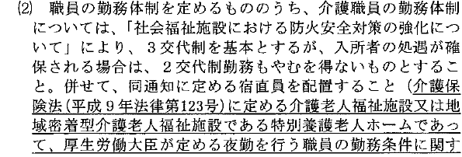
宿直員の要件緩和

Slide 4
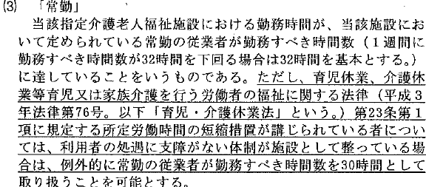
時短の常勤化

Slide 5
基本報酬の減額
ユニット型要介護５
現行９４７単位→改訂８９４単位
５．６％減
従来型要介護５
現行９１２単位→改訂８６１単位
５．６％減
この減少幅をどうするか？

Slide 6
日常生活継続支援加算
日常継続支援加算
現行２３単位
改訂ユニット型４６単位
改訂従来型３６単位
処遇改善加算と日常継続支援加算が増額
処遇改善加算はそのまま支出されるので、経常差額には影響しない

Slide 7
ユニット型
加算 | 現行 | 改訂 | 差異
基本サービス費 | ９４７ | ８９４ | －５３
栄養マネジメント加算 | １４ | １４
夜勤配置体制加算 | ２７ | ２７
看護体制加算 | １３ | １３
個別機能訓練加算 | １２ | １２
日常生活継続支援加算 | ２３ | ４６ | ＋２３
合計 | １０３６ | １００６ | －３０
 |  |  | －２．９％
介護職員処遇改善加算 | ２６ | ５９ | ＋３３
合計 | １０６２ | １０６５ | ＋０．３％
増収減益！

Slide 8
従来型
加算等 | 現行 | 改訂 | 差異
基本サービス費 | ９１２ | ８６１ | －５１
栄養マネジメント加算 | １４ | １４
夜勤配置体制加算 | ２２ | ２２
看護体制加算 | １３ | １３
個別機能訓練加算 | １２ | １２
日常生活継続支援加算 | ２３ | ３６ | ＋１３
合計 | ９９６ | ９５８ | －３８
 |  |  | －３．８％
介護職員処遇改善加算 | ２５ | ５７ | ＋３２
合計 | １０２１ | １０１５ | －０．６％
減収減益！

Slide 9
1単位当たりの単価の改訂
7段階から8段階へ
そのままのところ、上がったところがあります。

Slide 10
処遇改善加算
⑴ 介護職員処遇改善加算(Ⅰ)
イからタまでにより算定した単位数の1000分の59に相当する単位数
⑵ 介護職員処遇改善加算(Ⅱ)
イからタまでにより算定した単位数の1000分の33に相当する単位数

Slide 11
処遇改善加算Ⅰの算定
⑺ 次に掲げる基準のいずれにも適合すること。
㈠介護職員の任用の際における職責又は職務内容等の要件（介護職員の賃金に関するものを含む。）を定めていること。
㈡㈠の要件について書面をもって作成し、全ての介護職員に周知していること。
㈢介護職員の資質の向上の支援に関する計画を策定し、当該計画に係る研修の実施又は研修の機会を確保していること。
㈣㈢について、全ての介護職員に周知していること。
⑻ 平成二十七年四月から⑵の届出の日の属する月の前月までに実施した介護職員の処遇改善の内容（賃金改善に関するものを除く。）及び当該介護職員の処遇改善に要した費用を全ての職員に周知していること。

Slide 12
処遇改善加算Ⅱの要件
⑵ 次に掲げる基準のいずれかに適合すること。
㈠次に掲げる要件の全てに適合すること。
ａ 介護職員の任用の際における職責又は職務内容等の要件（介護職員の賃金に関するものを含む。）を定めていること。
ｂ ａの要件について書面をもって作成し、全ての介護職員に周知していること。
㈡次に掲げる要件の全てに適合すること。
ａ 介護職員の資質の向上の支援に関する計画を策定し、当該計画に係る研修の実施又は研修の機会を確保していること。
ｂ ａについて、全ての介護職員に周知していること。
⑶ 平成二十年十月からイ⑵の届出の日の属する月の前月までに実施した介護職員の処遇改善の内容（賃金改善に関するものを除く。）及び当該介護職員の処遇改善に要した費用を全ての職員に周知していること。

Slide 13
処遇改善加算の考え方
処遇改善加算Ⅰ
処遇改善加算Ⅱ
27年4月からの改善分（1万2千円相当）
20年10月からの改善分（1万5千円相当）
20年10月からの改善分（1万5千円相当）
本来の給与
本来の給与

Slide 14
素直に読むと
２７年４月は取れない？
通知やQ&Aでとれるようになると思います。
都道府県、保険者などの説明会に注意してください
３月早い時期に処遇改善計画を作成する必要があります！

Slide 15
届け出の特例
過去に、報酬改定時に、届け出の特例が設けられた例があります。
加算の届け出などの日付に注意してください。
国保のシステムが間に合わないので、細かいチェックはなしで通ります。
あとで、チェック！

Slide 16
日常継続支援加算
ａ 算定日の属する月の前六月間又は前十二月間における新規入所者の総数のうち、要介護状態区分が要介護四又は要介護五の者の占める割合が百分の七十以上であること。
ｂ 算定日の属する月の前六月間又は前十二月間における新規入所者の総数のうち、日常生活に支障を来すおそれのある症状又は行動が認められることから介護を必要とする認知症である者の占める割合が百分の六十五以上であること。
ｃ 社会福祉士及び介護福祉士法施行規則（昭和六十二年厚生省令第四十九号）第一条各号に掲げる行為を必要とする者の占める割合が入所者の百分の十五以上である
⑶ 介護福祉士の数が、常勤換算方法で、入所者の数が六又はその端数を増すごとに一以上であること。
⑷ 通所介護費等の算定方法第十二号に規定する基準に該当していないこと。

Slide 17
日常生活継続支援加算
ユニット型４６単位
従来型３６単位
ついたり、外れたりのタイミングは解釈通知待ち！
加算が外れたとき、サービス提供体制強化加算を算定したいので、届け出は必要

Slide 19
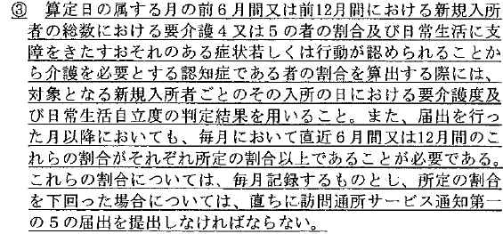

Slide 20
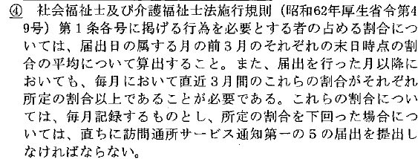

Slide 21
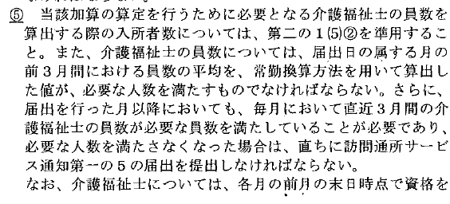

Slide 22
第二の１（５）②

Slide 24
サービス提供体制強化加算
サービス提供体制強化加算(Ⅰ)イ 次に掲げる基準のいずれにも適合すること。
⑴ 指定介護老人福祉施設の介護職員の総数のうち、介護福祉
士の占める割合が百分の六十以上であること。
⑵ 通所介護費等算定方法第十二号に規定する基準のいずれに
も該当しないこと。
サービス提供体制強化加算(Ⅰ)ロ 次に掲げる基準のいずれにも適合すること。
⑴ 指定介護老人福祉施設の介護職員の総数のうち、介護福祉
士の占める割合が百分の五十以上であること。
⑵ イ⑵に該当するものであること。

Slide 25
サービス提供体制強化加算
⑴ サービス提供体制強化加算(Ⅰ)イ
18単位
⑵ サービス提供体制強化加算(Ⅰ)ロ
12単位

Slide 26
看取り介護加算
① 看取り介護加算
入所者及びその家族等の意向を尊重しつつ、看取りに関する理解の促進を図り、介護福祉施設サービスにおける看取り介護の質を向上させるため、看取り介護の体制構築・強化をPDCA サイクルにより推進することを要件として、死亡日以前４日以上30 日以下における手厚い看取り介護の実施を図る。
死亡日以前4 日以上30 日以下 80 単位／日 ⇒ 144 単位/日
なお、死亡日の前日及び前々日・死亡日については、現行と同様

Slide 27
看取り介護加算新要件
ハ 医師、看護職員、介護職員、介護支援専門員その他の職種の者による協議の上、当該指定介護老人福祉施設における看取りの実績等を踏まえ、適宜、看取りに関する指針の見直しを行うこと。

Slide 28
看取り介護加算利用者要件
イ 医師が一般に認められている医学的知見に基づき回復の見込みがないと診断した者であること。
ロ 医師、看護職員、介護支援専門員その他の職種の者（以下この号において「医師等」という。）が共同で作成した入所者の介護に係る計画について、医師等のうちその内容に応じた適当な者から説明を受け、当該計画について同意している者（その家族等が説明を受けた上で、同意している者を含む。）であること。
ハ 看取りに関する指針に基づき、入所者の状態又は家族の求め等に応じ随時、医師等の相互の連携の下、介護記録等入所者に関する記録を活用し行われる介護についての説明を受け、同意した上で介護を受けている者（その家族等が説明を受け、同意した上で介護を受けている者を含む。）であること。

Slide 29
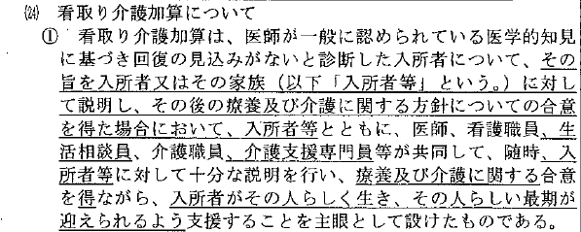

Slide 30
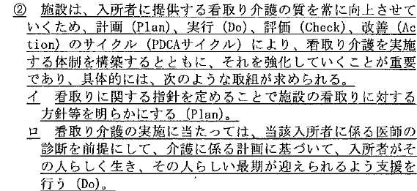

Slide 32
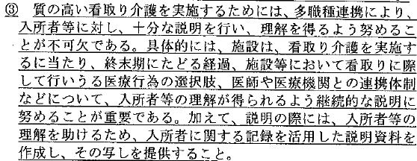

Slide 34
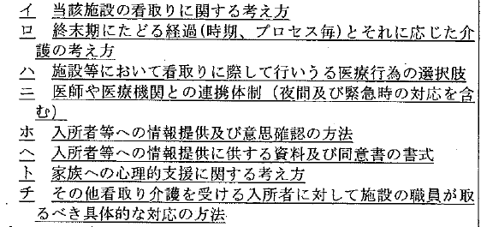

Slide 35
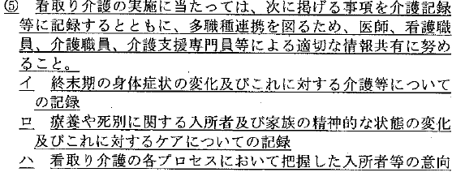

Slide 36
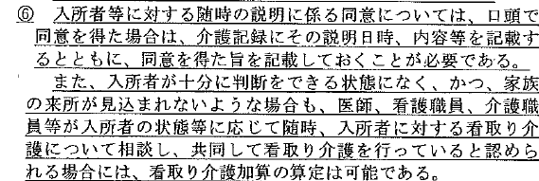

Slide 37
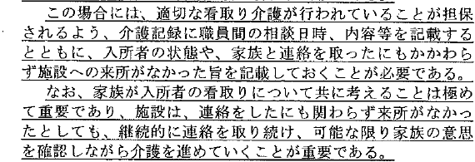

Slide 39
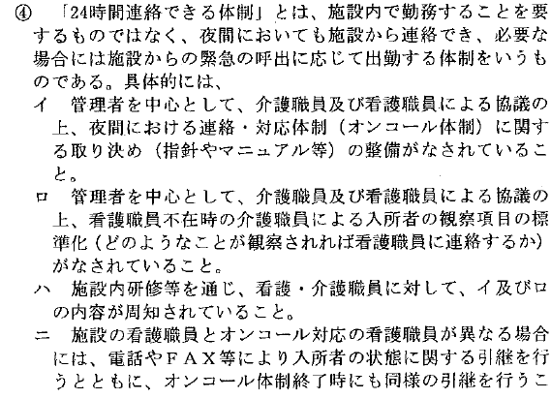

Slide 40
「特別養護老人ホーム」の職員に係る専従要件の緩和
② 特別養護老人ホームの直接処遇職員による柔軟な地域貢献活動等の実施が可能となるよう、特別養護老人ホームの職員に係る「専従」の要件は、「特別養護老人ホームの職員配置基準を満たす職員として割り当てられた職員について、その勤務表上で割り当てられたサービス提供に従事する時間帯において適用されるものである」ことを明確にする。（「特別養護老人ホームの設備及び運営に関する基準について」（平成12 年3 月17 日老発214 号）の改正。）

Slide 41
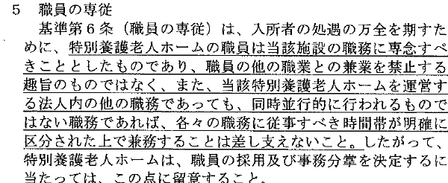

Slide 42
在宅・入所相互利用加算
地域住民の在宅生活の継続を支援するため、在宅・入所相互利用加算の利用を促進する観点から必要な算定要件及び単位数の見直しを行う。
在宅・入所相互利用加算 ３０単位 ⇒ ４０単位

Slide 43
在宅・入所相互利用加算
（利用者の基準）
在宅生活を継続する観点から、複数の者であらかじめ在宅期間及び入所期間(入所期間が三月を超えるときは、三月を限度とする。)を定めて、当該施設の居室を計画的に利用している者であること。（※１）
※１：現行では、「同一の個室」の計画的な利用が必要となっている。
（注）：現行の要件である「要介護状態区分が要介護三、要介護四又は要介護五である者であること」については、撤廃する。

Slide 44
障害者生活支援体制加算
65 歳以前より精神障害を有し、特別なケアが必要と考えられる重度の精神障害者についても、障害者生活支援体制加算の対象となる障害者に追加するとともに、同加算で配置を評価している「障害者生活支援員」について、精神障害者に対する生活支援に関し専門性を有する者を新たに追加する。
単位数は変更なし

Slide 45
障害者生活支援体制加算の要件
算定要件等（変更点に係る部分を抜粋。）
（利用者の基準）
視覚、聴覚若しくは言語機能に重度の障害のある者又は重度の知的障害者若しくは精神障害者
（障害者生活支援員の基準）
次に掲げる障害の区分に応じ、それぞれ次に掲げる者
視覚障害 点字の指導、点訳、歩行支援等を行うことができる者
聴覚障害又は言語機能障害 手話通訳等を行うことができる者
知的障害 知的障害者福祉法(昭和三十五年法律第三十七号)
第十四条各号に掲げる者又はこれらに準ずる者
精神障害 精神保健福祉士又は精神保健及び精神障害者福祉に関する法律施行令第十二条各号に掲げる者

Slide 46
多床室における居住費負担
介護老人福祉施設の多床室の入所者のうち、一定の所得を有する入所者については、現行の光熱水費相当分に加え、室料相当分の負担を居住費として求める。ただし、「低所得者を支える多床室」との指摘もあることを踏まえ、低所得者に配慮する観点から、利用者負担第１段階から第３段階までの者については、補足給付を支給することにより、利用者負担を増加させないこととする。（短期入所生活介護についても同様の見直しを行う。）
なお、当該見直しについては、平成２７年８月から行うこととする。

Slide 48
多床室の室料
平成２７年４月から
基準費用額 | ３７０
第３段階負担限度額 | ３７０
第２段階負担限度額 | ３７０
第一段階負担限度額 | ０
平成２７年８月から
基準費用額 | ８４０
第３段階負担限度額 | ３７０
第２段階負担限度額 | ３７０
第一段階負担限度額 | ０
基本サービス費が４７単位下がります

Slide 49
経口維持加算
５）介護保険施設等入所者の口腔・栄養管理（地域密着型介護老人福祉施設入所者生活介護を含む。）
① 経口維持加算の充実
経口維持加算については、摂食・嚥下障害を有する入所者や食事摂取に関する認知機能の低下が著しい入所者の経口維持支援を充実させる観点から、多職種による食事の観察（ミールラウンド）や会議等の取組のプロセス及び咀嚼能力等の口腔機能を含む摂食・嚥下機能を踏まえた経口維持支援を充実させる。
経口維持加算(Ⅰ) （１月につき） ４００単位
又は
経口維持加算(Ⅱ) （１月につき） １００単位

Slide 50
経口維持加算
スクリーニングの廃止！
解釈通知に書かれるはず
だいぶ取りやすくなる！

Slide 51
経口維持加算Ⅰ
注１ ⑴については、別に厚生労働大臣が定める基準に適合する指定介護老人福祉施設において、現に経口により食事を摂取する者であって、摂食機能障害を有し、誤嚥が認められる入所者に対して、医師又は歯科医師の指示に基づき、医師、歯科医師、管理栄養士、看護師、介護支援専門員その他の職種の者が共同して、入所者の栄養管理をするための食事の観察及び会議等を行い、入所者ごとに、経口による継続的な食事の摂取を進めるための経口維持計画を作成している場合であって、当該計画に従い、医師又は歯科医師の指示（歯科医師が指示を行う場合にあっては、当該指示を受ける管理栄養士等が医師の指導を受けている場合に限る。注３において同じ）を受けた管理栄養士又は栄養士が、栄養管理を行った場合に、当該計画が作成された日の属する月から起算して６月以内の期間に限り、１月につき所定単位数を加算する。ただし、経口移行加算を算定している場合又は栄養マネジメント加算を算定していない場合は算定しない。

Slide 52
経口維持加算Ⅱ
２ ⑵については、協力歯科医療機関を定めている指定介護老人福祉施設が、経口維持加算(Ⅰ)を算定している場合であって、入所者の経口による継続的な食事の摂取を支援するための食事の観察及び会議等に、医師（指定介護老人福祉施設の人員、設備及び運営に関する基準第２条第１項第１号に規定する医師を除く。）、歯科医師、歯科衛生士又は言語聴覚士が加わった場合は、１月につき所定単位数を加算する。

Slide 53
経口維持加算共通
３ 経口による継続的な食事の摂取を進めるための経口維持計画が作成された日の属する月から起算して６月を超えた場合であっても、摂食機能障害を有し、誤嚥が認められる入所者であって、医師又は歯科医師の指示に基づき、継続して誤嚥防止のための食事の摂取を進めるための特別な管理が必要とされるものに対しては、引き続き当該加算を算定できるものとする。

Slide 55
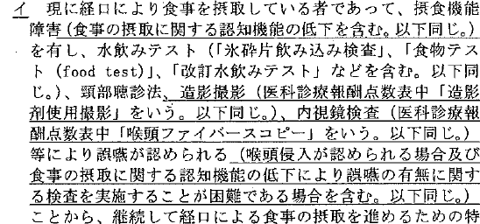

Slide 56
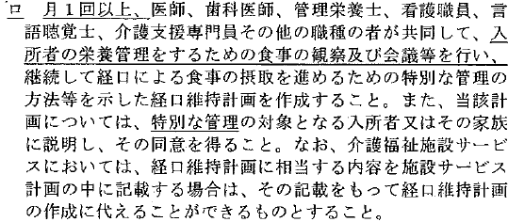

Slide 57
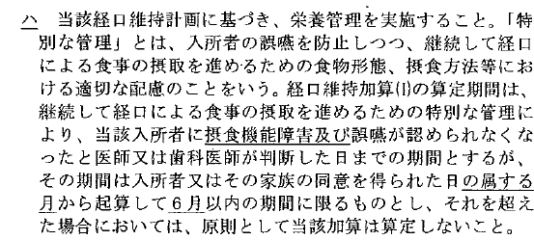

Slide 58
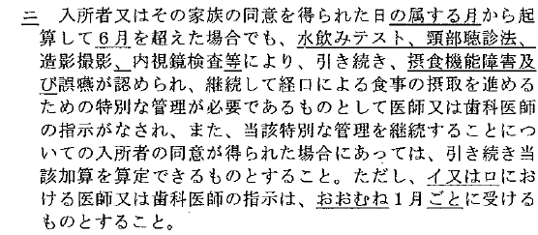

Slide 61
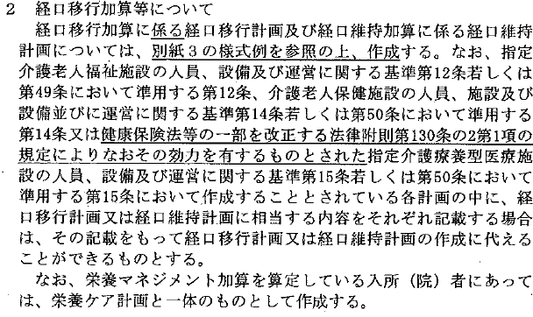

Slide 62
経口移行加算の充実
経口移行加算については、経管栄養により食事を摂取している入所者の摂食・嚥下機能を踏まえた経口移行支援を充実させる。
経口移行加算（１日につき） ２８単位 ⇒（１日につき） ２８単位
単位数は変わらない

Slide 63
経口移行加算
算定要件等（変更点のみ）
経口移行計画に従い、医師の指示を受けた管理栄養士又は栄養士による栄養管理及び言語聴覚士又は看護職員による支援が行われた場合、１日につき算定。
栄養マネジメント加算を算定していない場合は算定しない

Slide 65
加算内容に応じた名称の変更
口腔機能維持管理体制加算、口腔機能維持管理加算については、入所者の適切な口腔衛生管理の普及を推進するため、口腔衛生管理体制加算、口腔衛生管理加算に名称を変更する。
単位数は変わらない

Slide 66
療養食加算の見直し
療養食加算については、入所者の摂食・嚥下機能面の取組を充実させる観点から、経口移行加算又は経口維持加算の併算定を可能にするとともに、評価を見直す。
療養食加算（１日につき） ２３単位 ⇒ （１日につき） １８単位

Slide 68
特養まとめ
稼働率を高めに保っておくことは必須
水分ケアや誤嚥の予防、健康管理が重要
入所のリードタイムを短くする
相談員の役割大
日常継続支援加算は取りに行く！
介護福祉士の数を増やす努力を！
経口維持加算を視野に入れる

